Slide 1
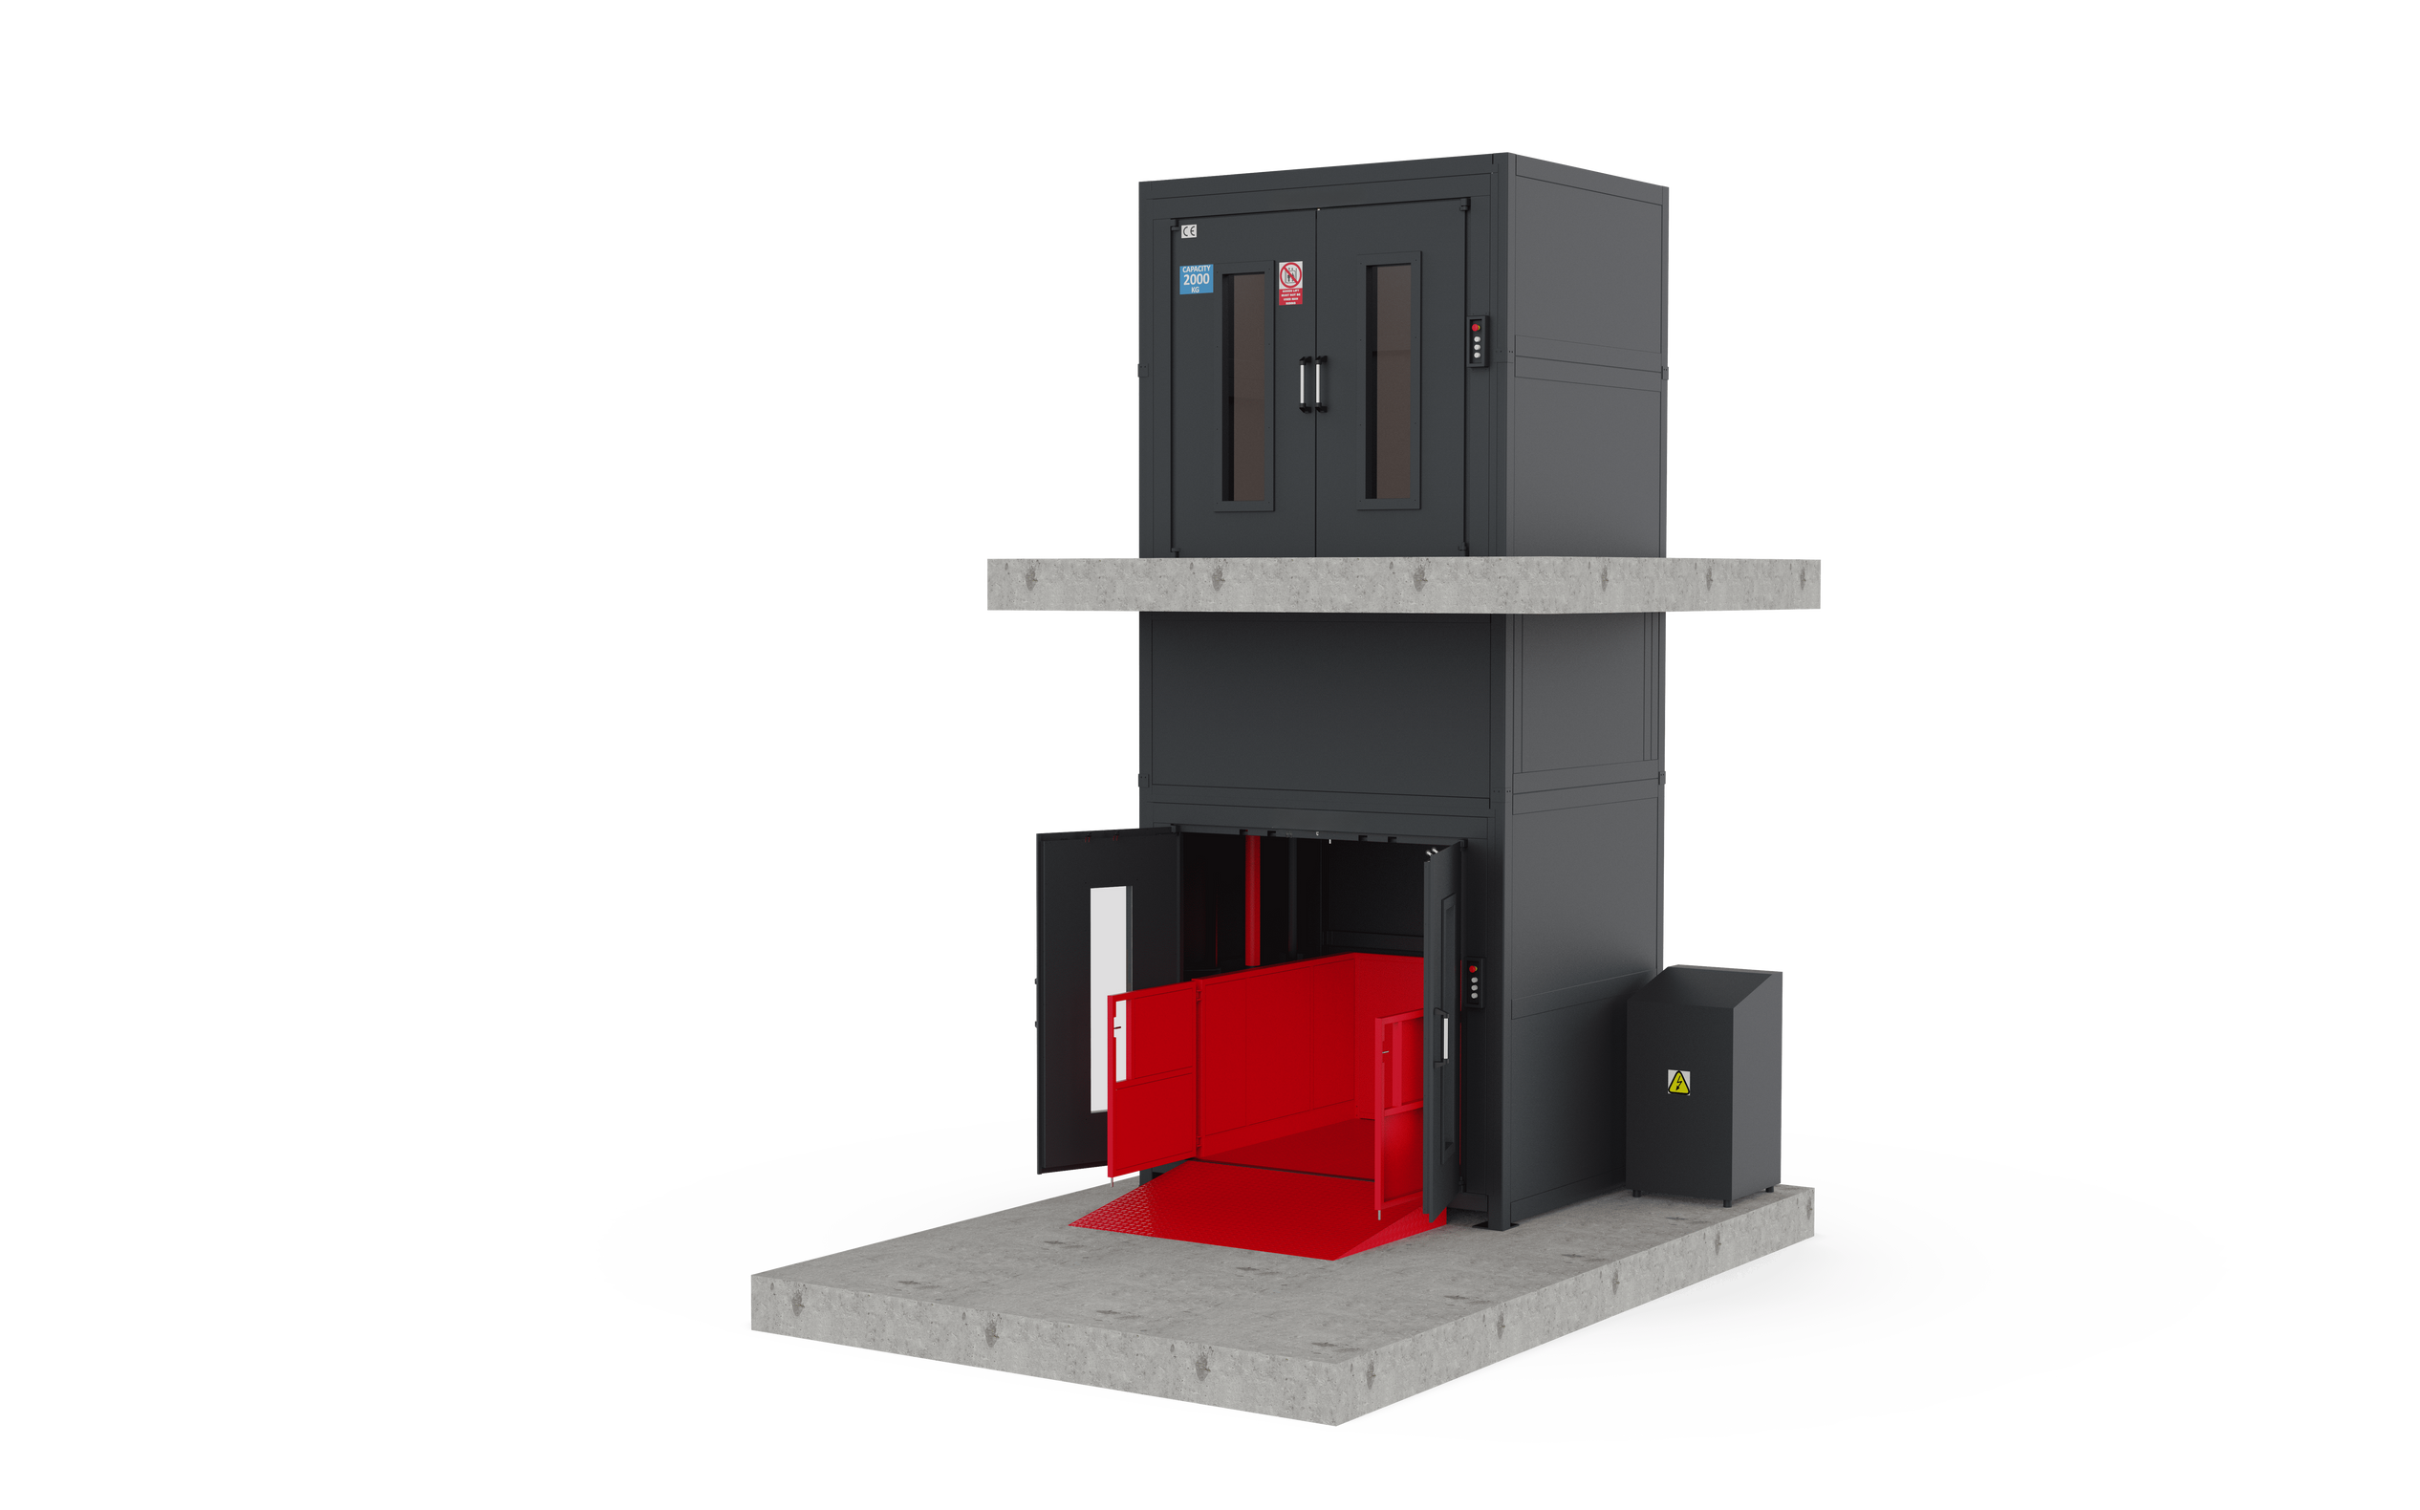



PLANS DE VALIDATION
N°LD82040
Monte-charge non accompagné
VOS CONTACTS PROJET
Nadia
+33 4 72 01 05 69
Jérémie
+33 7 77 83 24 87

Slide 2

PLANS DE VALIDATION
MONTE-CHARGE NON ACCOMPAGNÉ
Modèle
  Capacité de charge : 1000 kg
  Dimensions plateforme : 2000 x 1500 mm
  Course totale : 3930 mm
  Nombre de niveaux : 2 (0 - 3930 mm)
  Nombre d’accès : 2 (traversant)
  Structure autoportée : Fixation au sol et au niveau
  Fosse : hauteur 150 x largeur 2835 x longueur 1800 mm
  Vitesse : 0,15 m/s
Machinerie
  Unité hydraulique : déportée avec 3 mètres de flexible
  Puissance : 5,5 KW
  Taquets antidérive : N
Accès paliers
  Niveau 0 : Porte palière 2000 x H 2400 mm
  Niveau 1 : Porte palière 2000 x H 2400 mm
Accès plate-forme
  Portillons : 2000 x H 1100 mm
  Plate-forme : Garde corps 2 cotés hauteur 1100 mm
Finition
  Plate-forme : Gris anthracite RA7016 avec Tôle antidérapante
  Couleur structure : Gris anthracite RAL 7016
Fonctionnement
  Commandes : Boutons d’appel et envoi à chaque étage avec arrêt d’urgence et indicateur lumineux de position.
  Tension de commande : 24 volts - IP 54
  Cycles de fonctionnement : 30.000 cycles/an
Détails et caractéristiques techniques
  Type de guidage : double colonne
  Vérins hydrauliques type simple effet
  Alimentation : 400 volts 3 Phases + Neutre + Terre
  Armoire de commande et groupe hydraulique : 1000 mm x 800 mm H 1600 mm
Prérequis (à votre charge)
  Circuit d’alimentation : 1 câble électrique d’environ 3 mètres, section 5g 4mm² en attente à l’emplacement de l’armoire, groupe hydraulique
  Protection électrique : Disjoncteur tétrapolaire (Phase et Neutre) 25A courbe D - Différentiel 300 mA type A
  Chantier : Cheminement accès dégagé et zone de stockage à proximité de l’espace de travail
Rappel : Le sol aura une résistance au poinçonnement minimal de 45 kg/cm², emplacement et profondeur des canalisations supérieur à 100 mm, un défaut de planéité inférieur à 5 mm sous une règle de 2 m, avec un maximum de 20 mm entre le point le plus haut et le point le plus bas.
La qualité du béton et dalle requise, épaisseur minimale de 160 mm avec béton dosé à 350 kg/m3.
En cas d’installation en fosse, veuillez vous référer à l’annexe jointe.
260 rue des Barronnières 01700 - BEYNOST Tel. +33 4 78 88 14 00 | Dessinateur : MB | Date de création : 09/06/2026 | Date de création : 25/10/2023 | Bon pour fabrication. Date : Signature :
260 rue des Barronnières 01700 - BEYNOST Tel. +33 4 78 88 14 00 | Plan de validation indice : R00 | Client : ECEE | Client : DIMMER SARL
260 rue des Barronnières 01700 - BEYNOST Tel. +33 4 78 88 14 00 | MONTE-CHARGE | LD82040 | Page : 2
260 rue des Barronnières 01700 - BEYNOST Tel. +33 4 78 88 14 00 | Ce plan est la propriété de la Société Actiwork, toute reproduction, même partielle, sans l’accord au préalable de cette dernière est formellement interdite et passible de poursuites judiciaires. | Ce plan est la propriété de la Société Actiwork, toute la représentation même partielle sans l’accord au préalable de cette dernière est formellement interdites et est passible de poursuites judiciaires | Ce plan est la propriété de la Société Actiwork, toute la représentation même partielle sans l’accord au préalable de cette dernière est formellement interdites et est passible de poursuites judiciaires

Slide 3
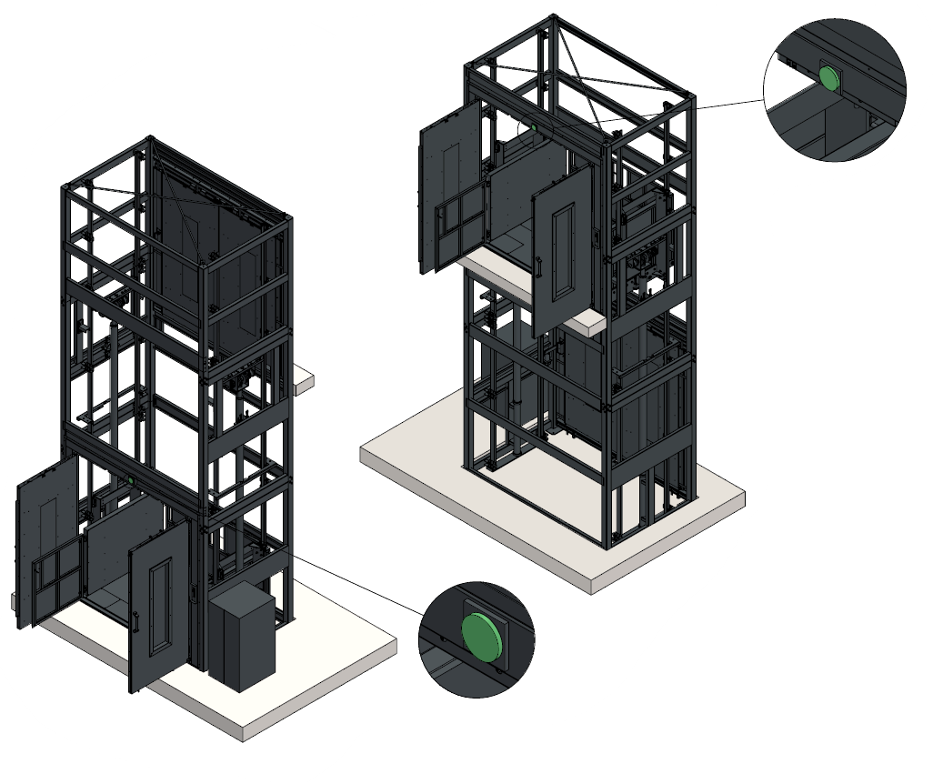
PLANS DE VALIDATION
260 rue des Barronnières 01700 - BEYNOST Tel. +33 4 78 88 14 00 | Dessinateur : MB | Date de création : 09/06/2026 | Date de création : 25/10/2023 | Bon pour fabrication. Date : Signature :
260 rue des Barronnières 01700 - BEYNOST Tel. +33 4 78 88 14 00 | Plan de validation indice : R00 | Client : ECEE | Client : DIMMER SARL
260 rue des Barronnières 01700 - BEYNOST Tel. +33 4 78 88 14 00 | MONTE-CHARGE | LD82040 | Page : 3
260 rue des Barronnières 01700 - BEYNOST Tel. +33 4 78 88 14 00 | Ce plan est la propriété de la Société Actiwork, toute reproduction, même partielle, sans l’accord au préalable de cette dernière est formellement interdite et passible de poursuites judiciaires. | Ce plan est la propriété de la Société Actiwork, toute la représentation même partielle sans l’accord au préalable de cette dernière est formellement interdites et est passible de poursuites judiciaires | Ce plan est la propriété de la Société Actiwork, toute la représentation même partielle sans l’accord au préalable de cette dernière est formellement interdites et est passible de poursuites judiciaires

Slide 4
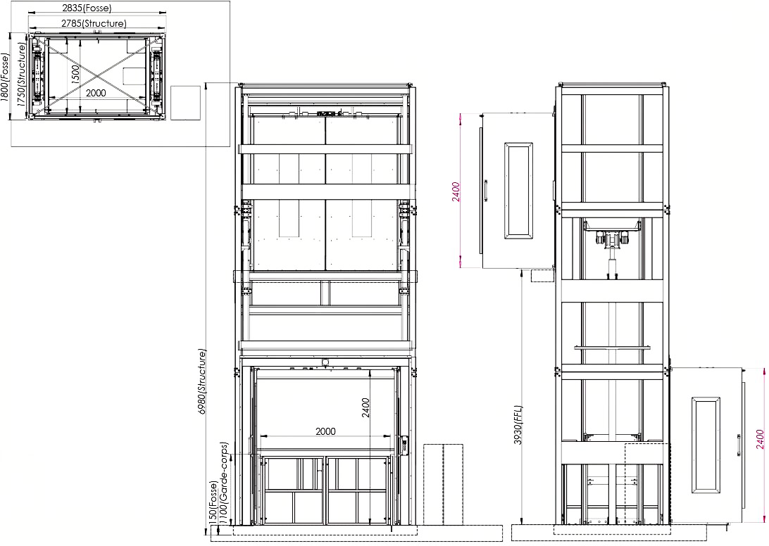
PLANS DE VALIDATION
260 rue des Barronnières 01700 - BEYNOST Tel. +33 4 78 88 14 00 | Dessinateur : MB | Date de création : 09/06/2026 | Date de création : 25/10/2023 | Bon pour fabrication. Date : Signature :
260 rue des Barronnières 01700 - BEYNOST Tel. +33 4 78 88 14 00 | Plan de validation indice : R00 | Client : ECEE | Client : DIMMER SARL
260 rue des Barronnières 01700 - BEYNOST Tel. +33 4 78 88 14 00 | MONTE-CHARGE | LD82040 | Page : 4
260 rue des Barronnières 01700 - BEYNOST Tel. +33 4 78 88 14 00 | Ce plan est la propriété de la Société Actiwork, toute reproduction, même partielle, sans l’accord au préalable de cette dernière est formellement interdite et passible de poursuites judiciaires. | Ce plan est la propriété de la Société Actiwork, toute la représentation même partielle sans l’accord au préalable de cette dernière est formellement interdites et est passible de poursuites judiciaires | Ce plan est la propriété de la Société Actiwork, toute la représentation même partielle sans l’accord au préalable de cette dernière est formellement interdites et est passible de poursuites judiciaires

